Slide 1




Воспитательный аспект на уроках иностранного языка

Slide 2
Учебные программы
Содержание современных учебных программ обладает значительным потенциалом. Его реализация зависит от целенаправленного отбора содержания учебного материала, предоставляющего ученикам образцы подлинной духовности, гражданственности, гуманизма.

Slide 3
Воспитательные возможности
Воспитательные возможности являются характерной чертой любого урока иностранного языка и направлены на воспитание толерантного отношения к культуре, традициям и обычаям страны изучаемого языка; духовно-нравственное воспитание, а также воспитание гармонично развитой личности.

Slide 4
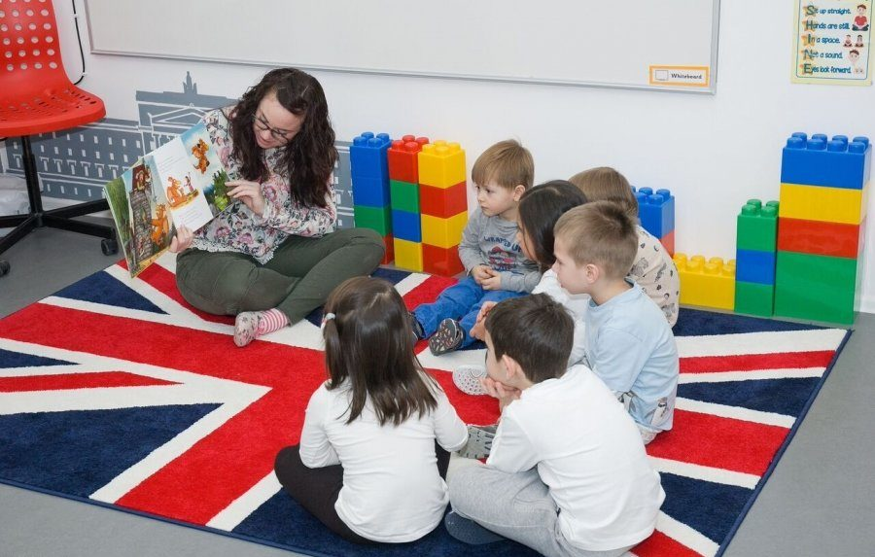
Воспитательные цели
К воспитательным целям урока иностранного языка можно отнести такие воспитательные аспекты, как нравственный, патриотический, эстетический и личностный.

Slide 5

Материалы
Аутентичные материалы (оригинальные тексты, аудиозаписи, видеофильмы) являются нормативными с точки зрения языкового оформления и содержат лингвострановедческую информацию.

Slide 6

Нравственное воспитание
Нравственное воспитание на уроке иностранного языка состоит в формировании уважительного отношения к стране изучаемого языка, её традициям и культуре.

Slide 7
Уважительное отношение к стране изучаемого языка
Курс изучения английского языка включает устные темы: «Великобритания», «Лондон-столица Великобритании», «Культура и традиции Великобритании», «Великие люди Великобритании». В процессе изучения тем ученики знакомятся с историей Великобритании, государственным устройством, промышленным развитием, научными достижениями, культурой и традициями страны. Работа с темами предполагает изучение лексики, выполнение упражнений на закрепление лексического материала, чтение текстов с последующим обсуждением прочитанного. Также можно использовать метод проектов после изучения этих тем.

Slide 8

Патриотическое воспитание
Патриотическое воспитание включает формирование у учащихся любви к своей Родине, уважения к её истории, достижениям в науке, культуре, спорте и т.д. Различные формы учебной работы: игры, брейн-ринги, конференции, сочинения, уроки-экскурсии, просмотр и обсуждение фильмов, аудирование текстов, ролевые игры также важны на уроках иностранного языка патриотической направленности.

Slide 9
Формирование у учащихся любви к своей Родине
При изучении тем «Россия - наша Родина», «Москва - столица России», «Мой родной город» ученики узнают историю государства, крупных городов страны, своей малой Родины.

Slide 10
Методический материал
На занятиях используются наглядные пособия, такие как карты России, видеофильмы на иностранных языках о России, о её столице, о родном городе, выдающихся людях нашей страны.
Изучение материала пробуждает чувство гордости и уважения к своей стране и своему народу. При этом ученики имеют возможность сравнить свою страну со страной изучаемого языка.

Slide 11

Эстетическое воспитание
В эстетическом воспитании большую роль играют уроки, связанные с изучением культуры страны, известных деятелей в области литературы, музыки и искусства. Можно внедрять в учебно-воспитательный процесс такие активные формы и методы работы как театрализация, сочинение стихотворений, создание иллюстрированных словарей и т.д. Использование музыкальных произведений и фрагментов фильмов будет способствовать эстетическому воспитанию учащихся.

Slide 12
Презентации и доклады
Изучая тему «Великие люди Великобритании (России)», ученики готовят презентации о писателях, поэтах, композиторах, а также о музеях и музыкальных направлениях. После презентаций происходит обсуждение культурной жизни нашей страны и страны изучаемого языка. В ходе дискуссии создаются благоприятные условия для развития личности.

Slide 13
Воспитание личностных качеств
В процессе обучения иностранному языку происходит воспитание личностных качеств учащихся: ответственность, чувство коллективизма, настойчивость, трудолюбие, взаимопомощь, активность, целеустремлённость, умение слушать друг друга и выражать своё мнение. Этого можно добиться через общение учащихся и использование таких форм работы, которые будут направлены на формирование коллектива. Это могут быть групповые и коллективные формы работы.

Slide 14
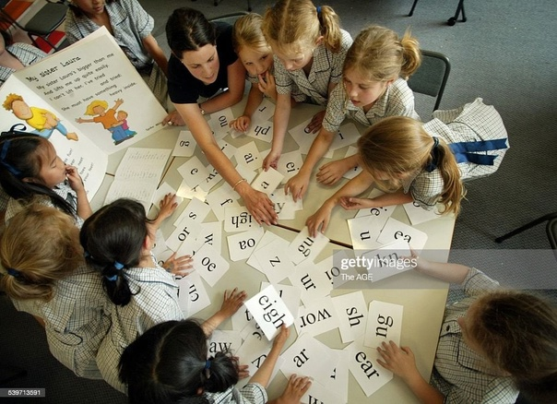
Общепринятые нормы поведения
Кроме того, усваиваются общепринятые нормы поведения: дисциплина, вежливость, выдержанность, такт и уважительное отношение к одноклассникам. В процессе обучения иностранному языку ученик находится в определённом социальном окружении: постоянно вступает в контакт со своим учителем и одноклассниками. Этические нормы, которыми пользуются учитель и товарищи воспринимаются учащимися как общественные нормы, усваиваются ими и будут включены в структуру их поведения.

Slide 15
Ролевая игра в воспитании личностных качеств
Ролевая игра предполагает слаженную работу учащихся с целью решения той или иной проблемы. Ролевая игра – это коллективное обучение, которое широко использовала в своей методике Г. А. Китайгородская. Особое внимание она уделяла системе отношений (ответственности, открытости, организованности и коллективизму). В процессе ролевой игры у учеников развиваются и воспитываются такие качества, как трудолюбие, настойчивость, взаимопомощь и умение работать в команде.

Slide 16
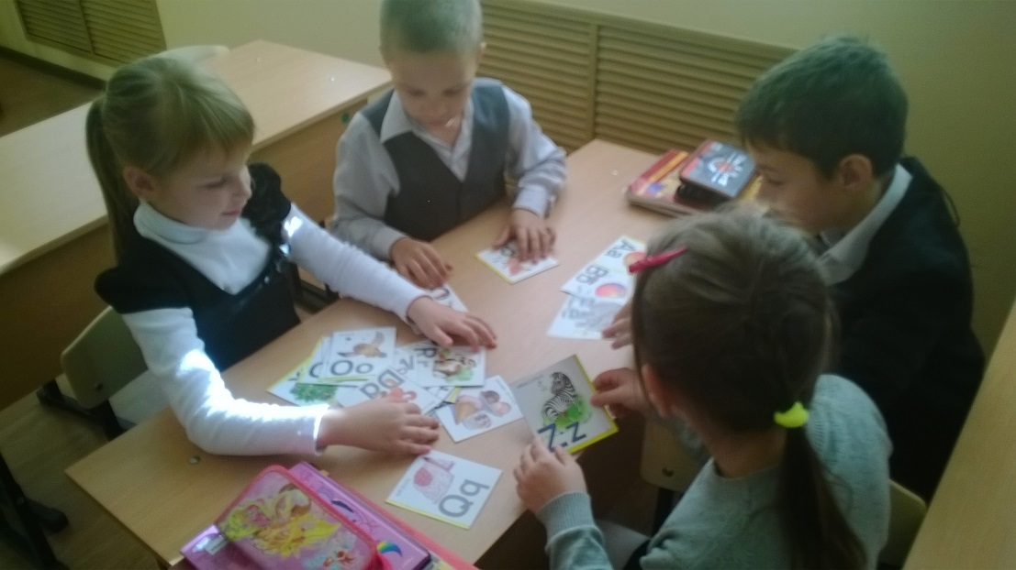
Игровые технологии на уроках английского языка

Slide 17
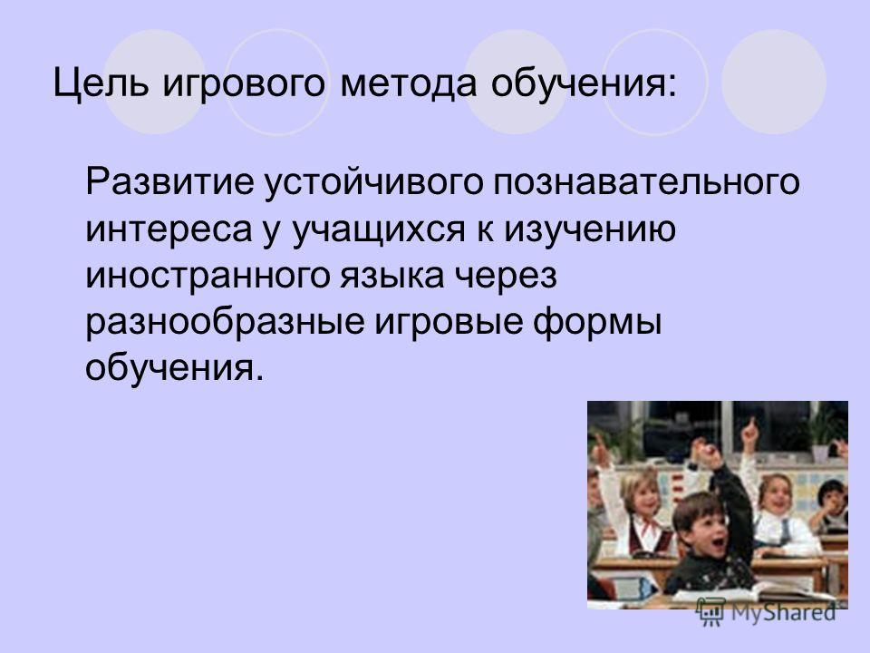

Slide 18
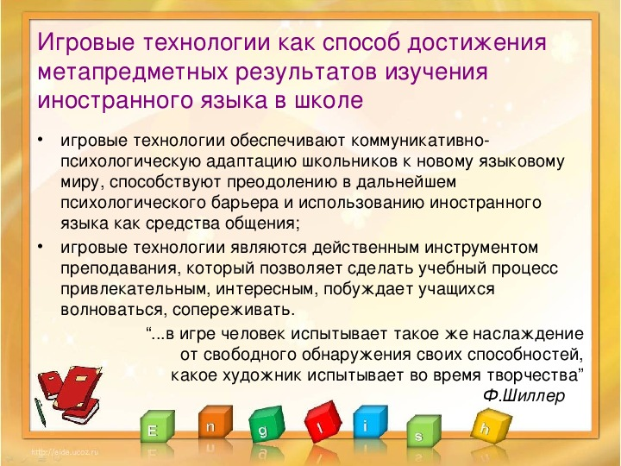

Slide 19
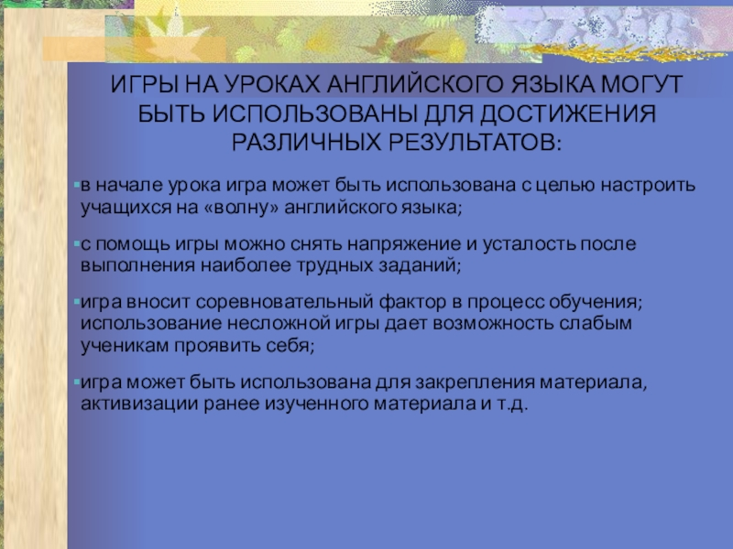

Slide 20
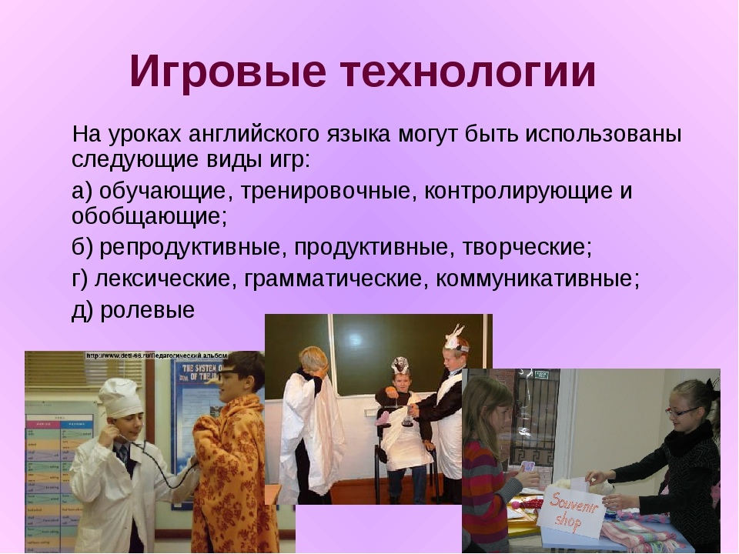

Slide 21
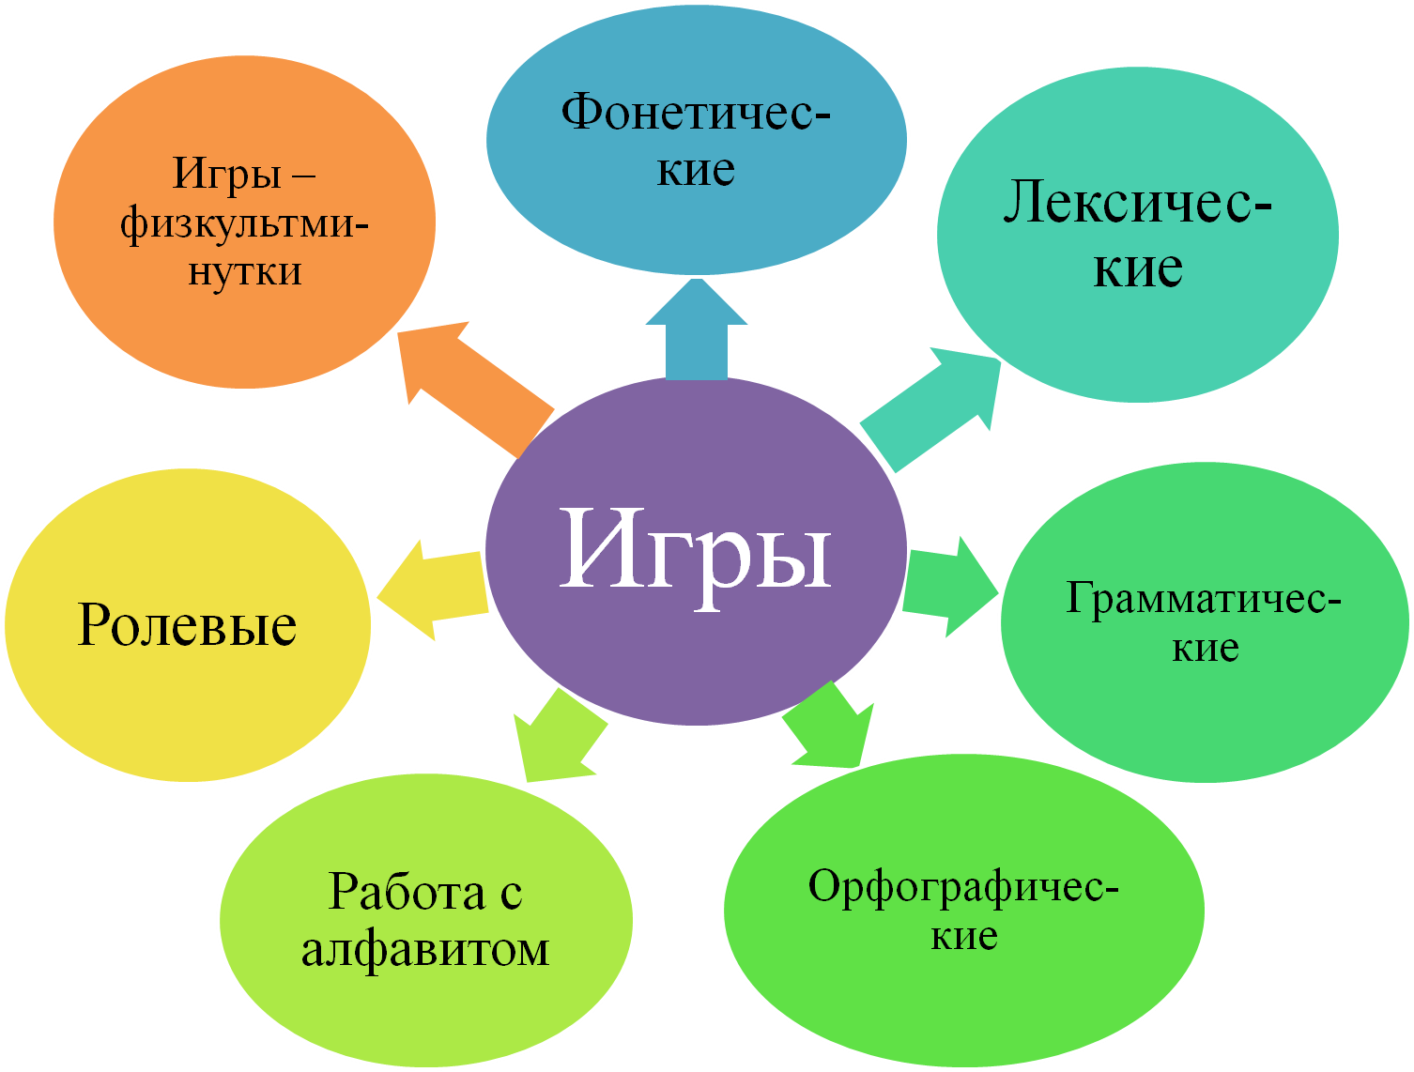
Виды игр

Slide 22
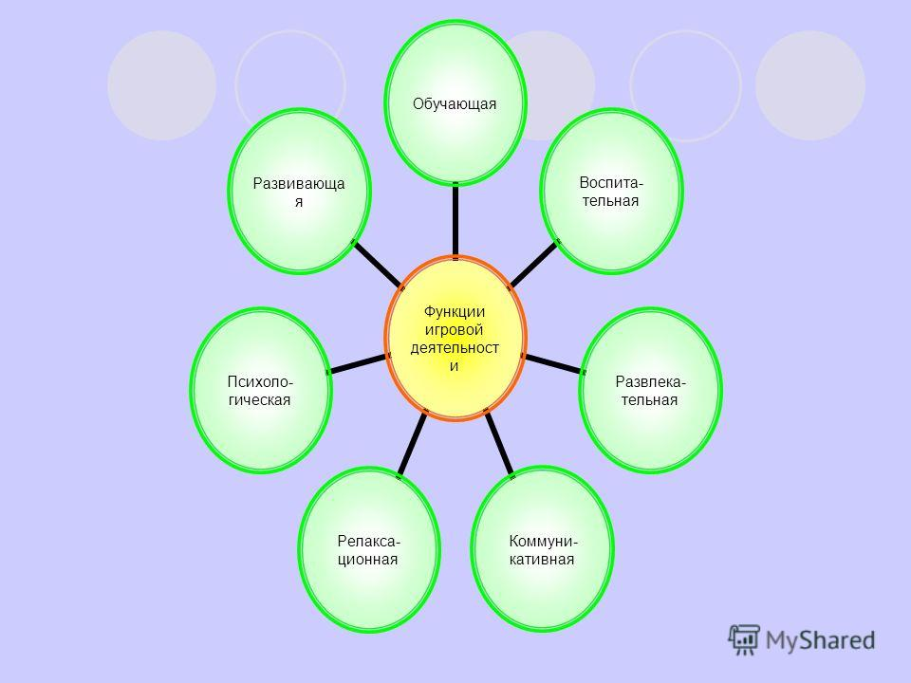

Slide 23
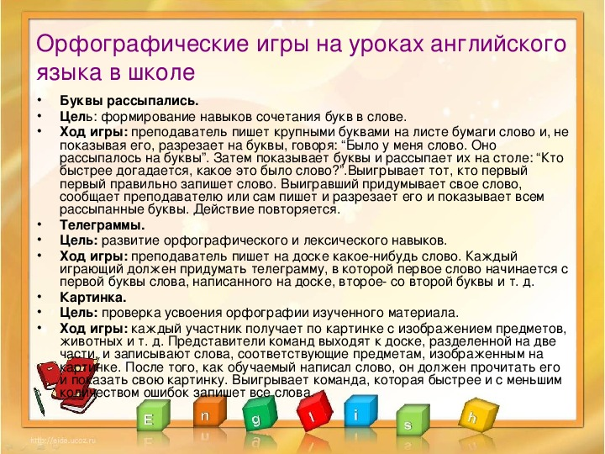

Slide 24
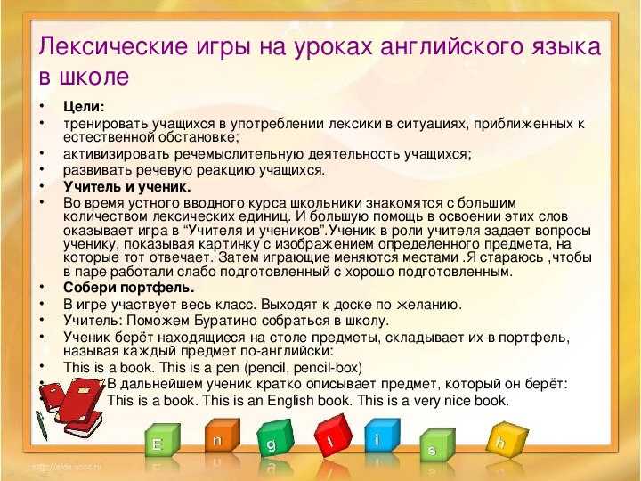

Slide 25
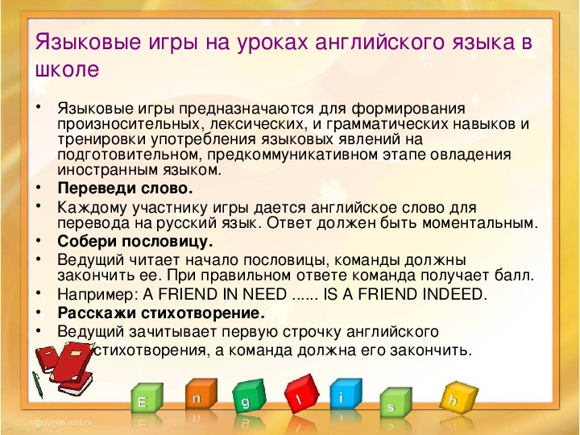

Slide 26
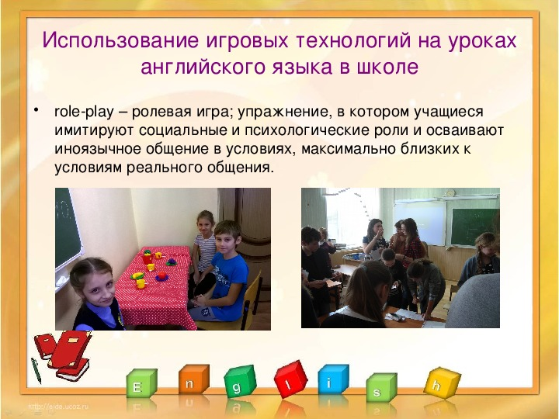

Slide 27
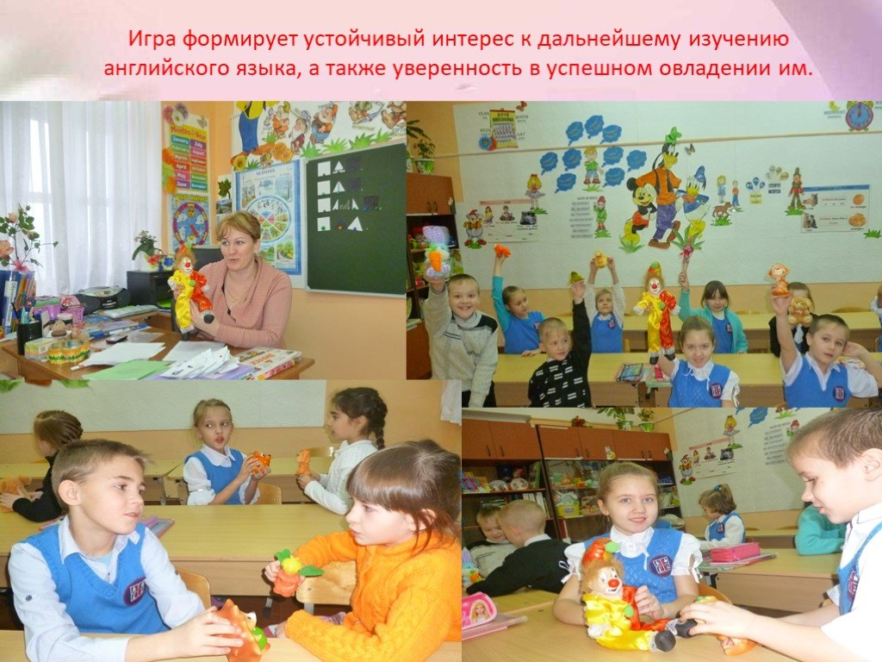

Slide 28
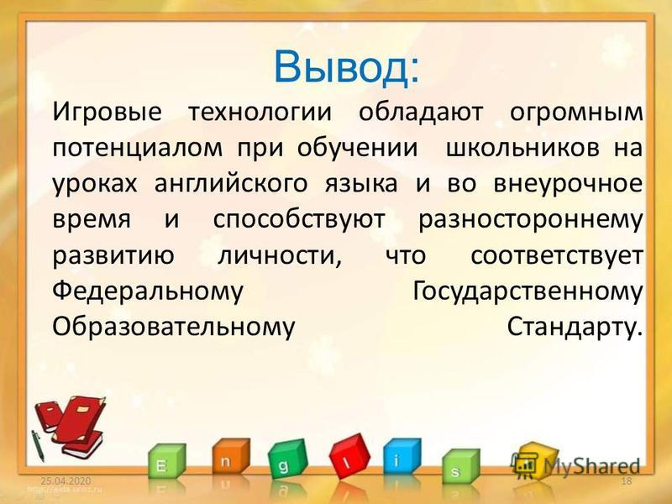

Slide 29
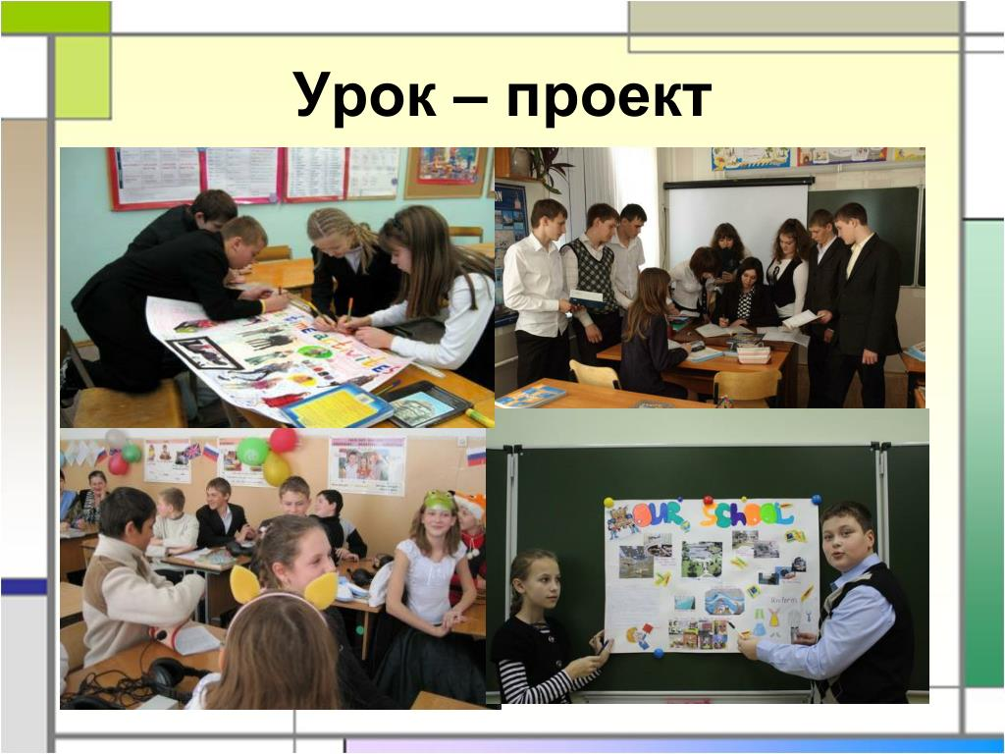

Slide 30
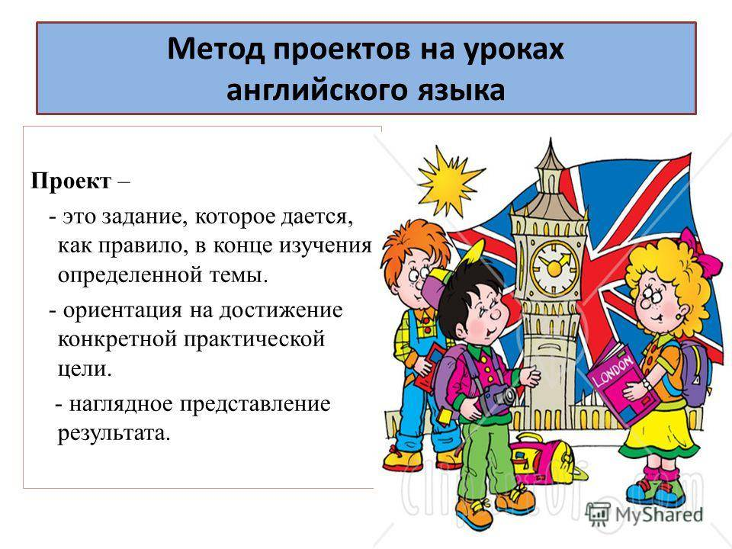

Slide 31


Slide 32
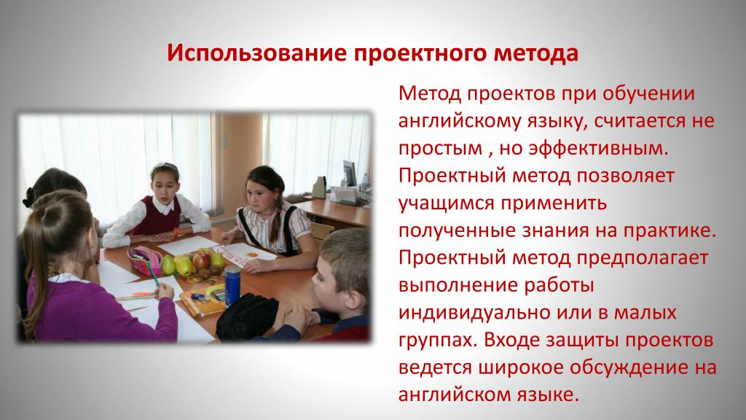

Slide 33
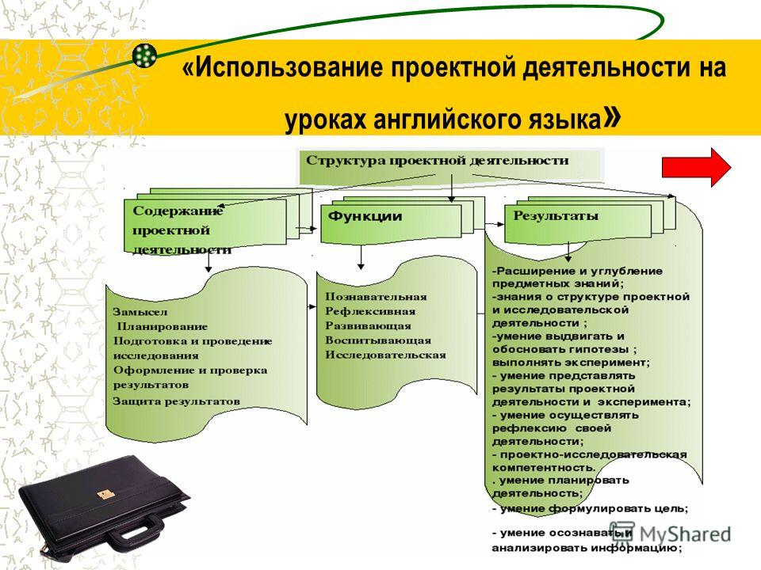

Slide 34
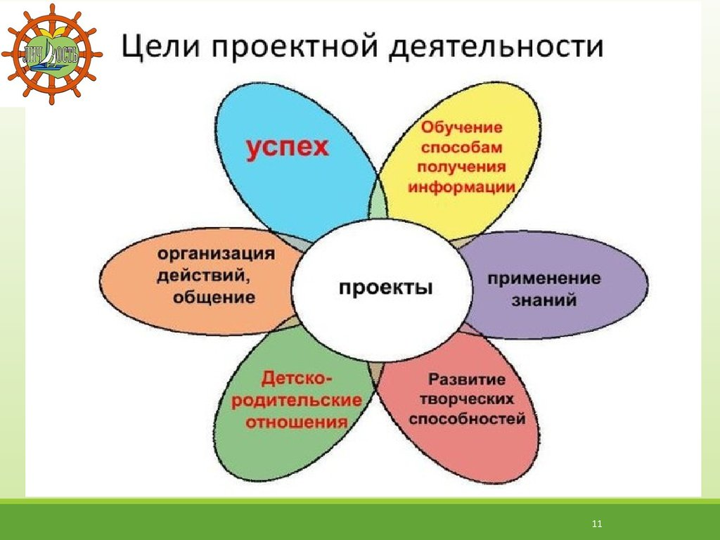

Slide 35
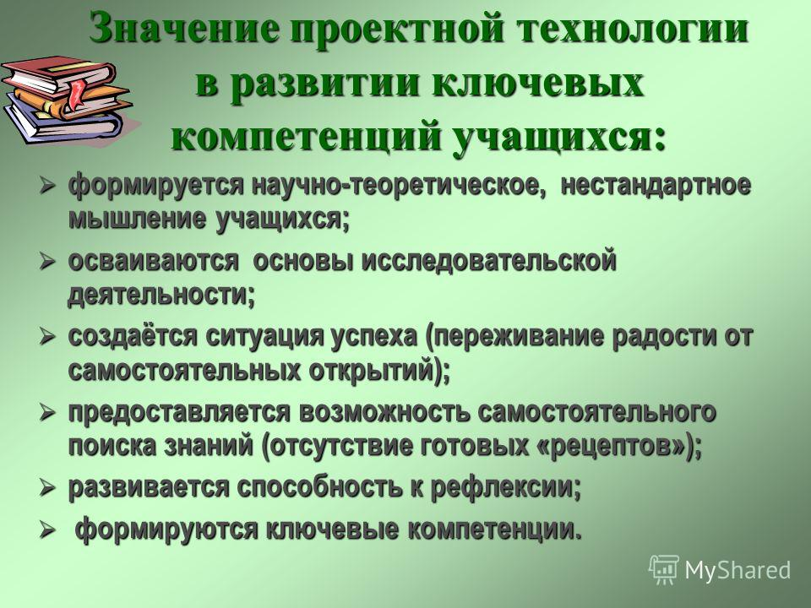

Slide 36
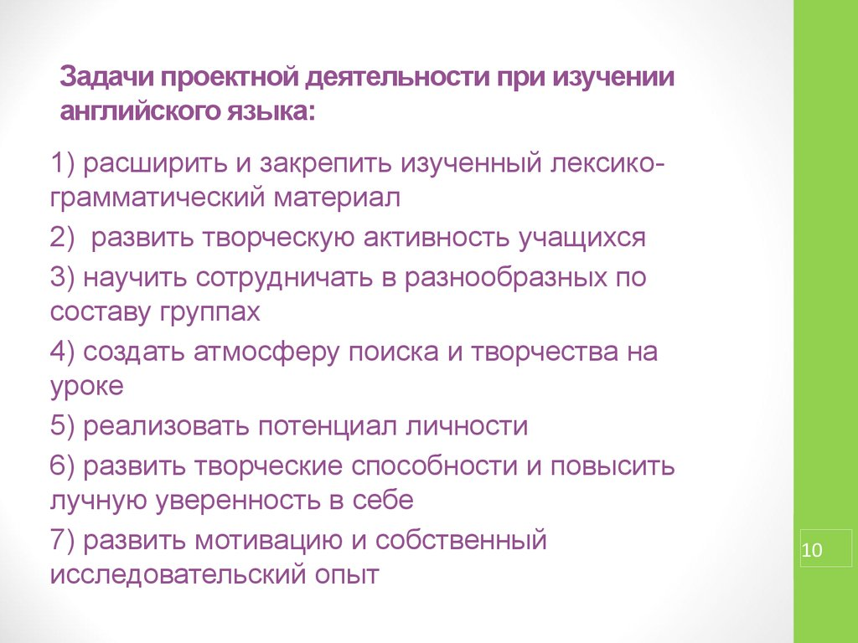

Slide 37
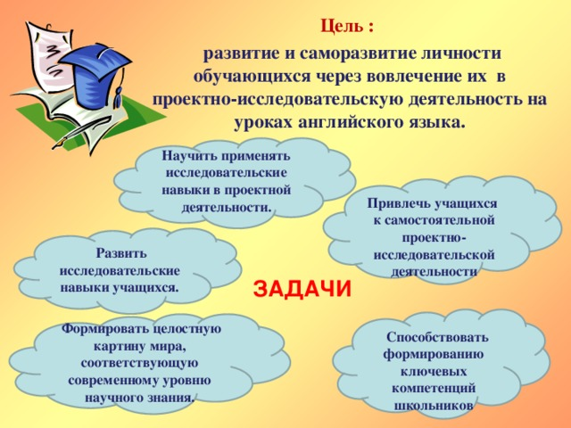

Slide 38
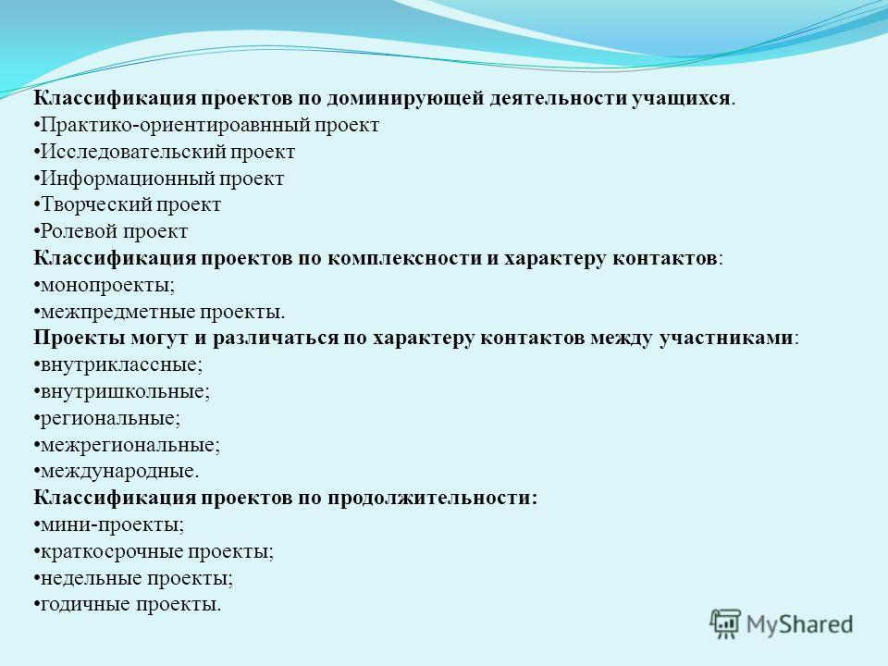

Slide 39
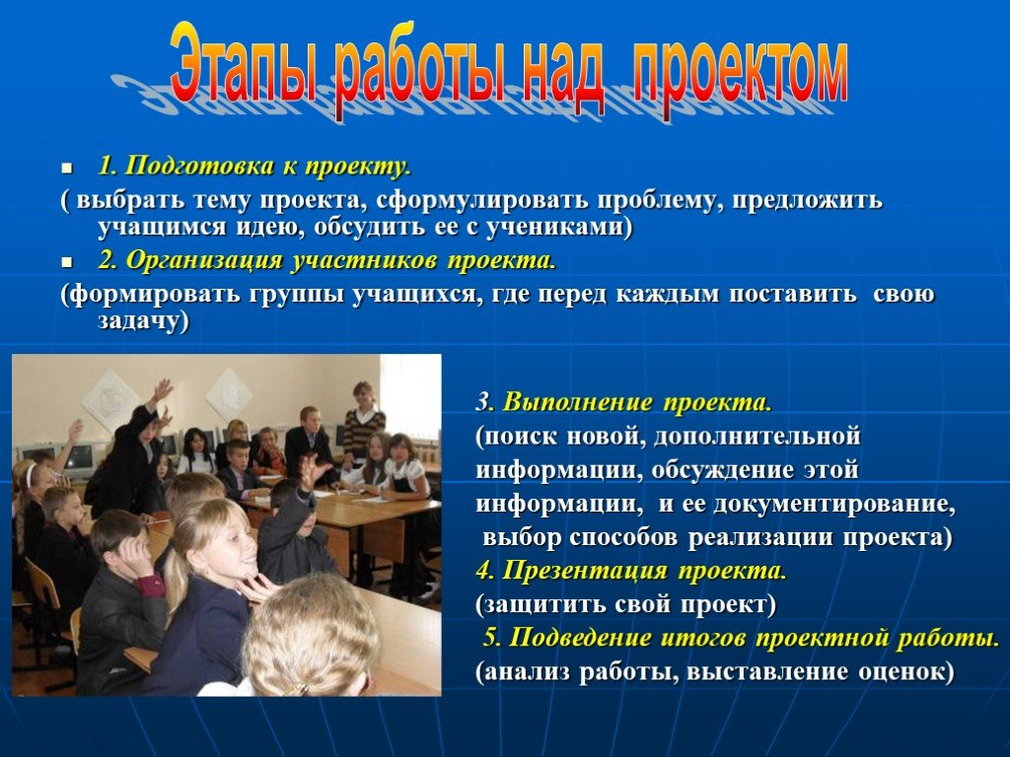

Slide 40
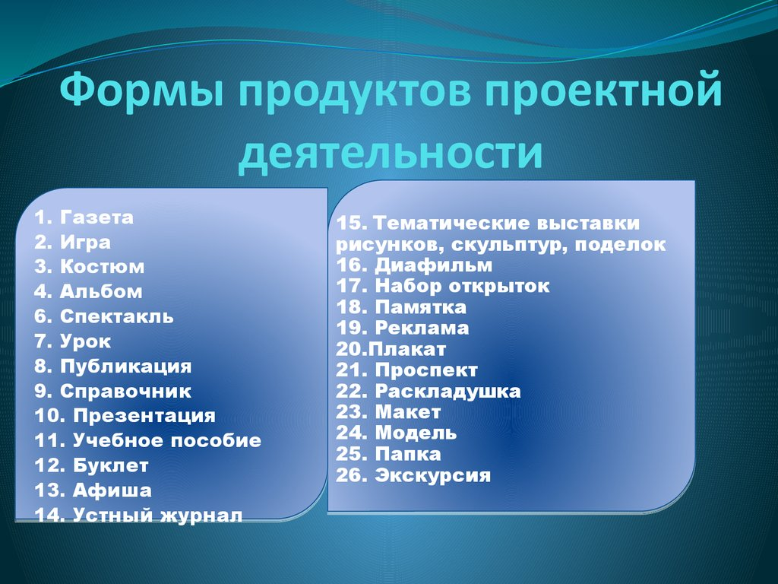
Продукты проектной деятельности

Slide 41

Продукты проектной деятельности

Slide 42
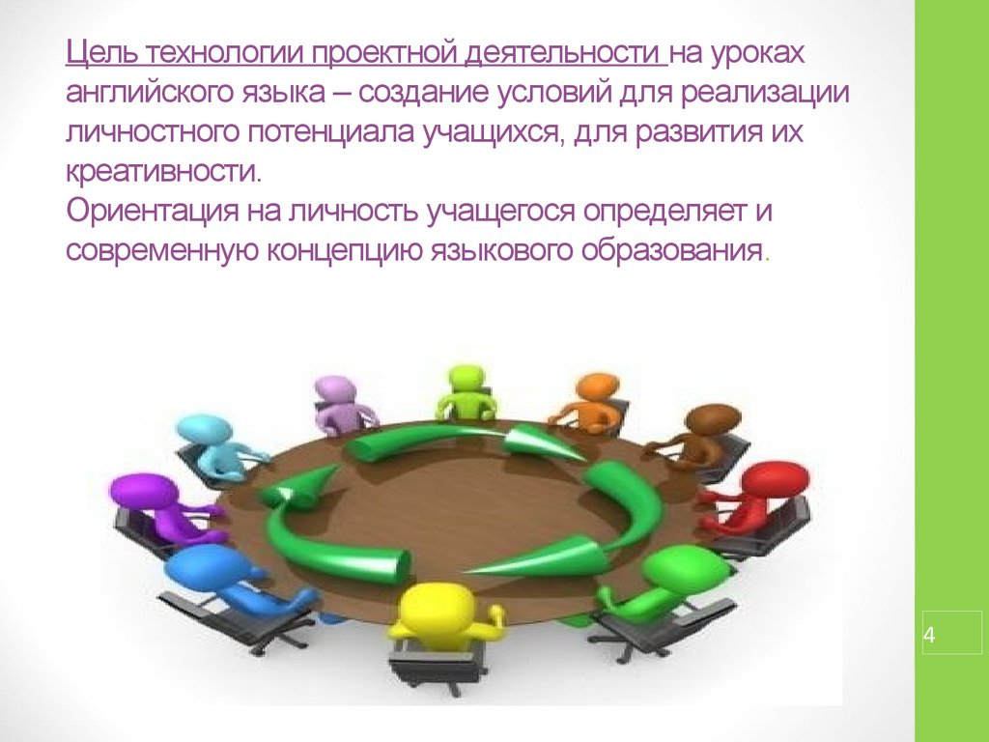

Slide 43
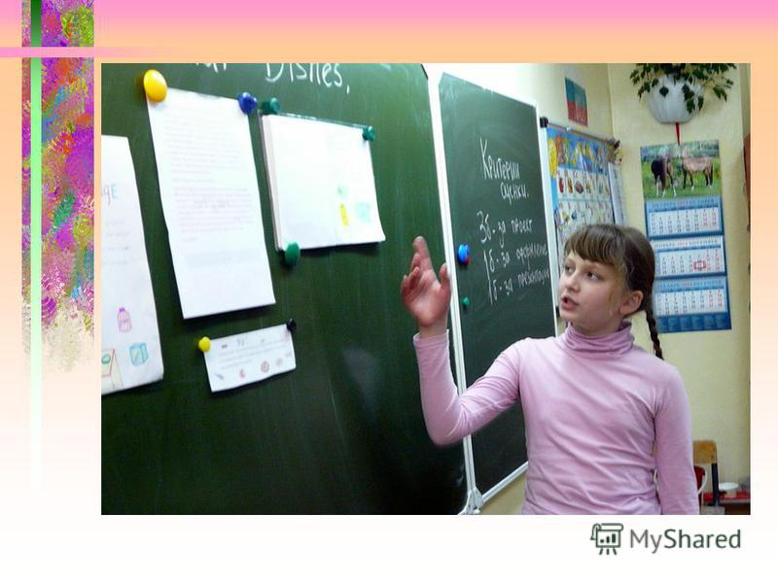

Slide 44
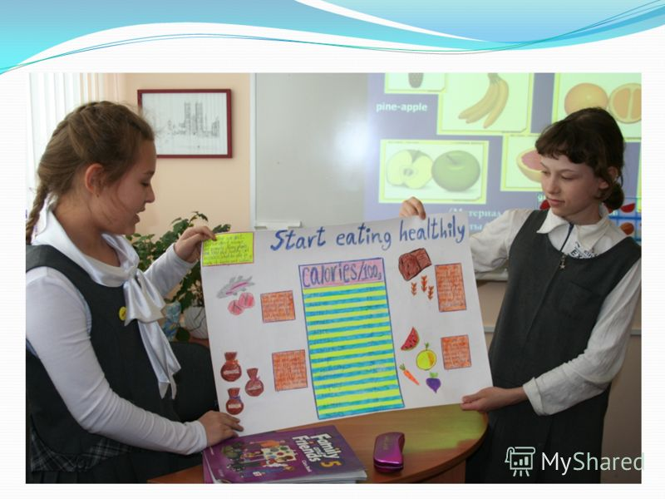

Slide 45
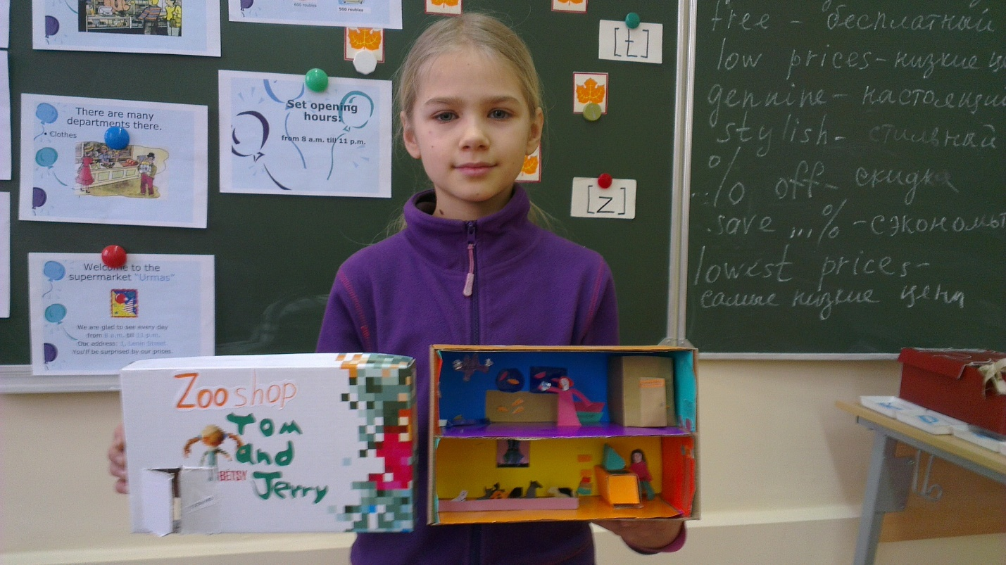

Slide 46
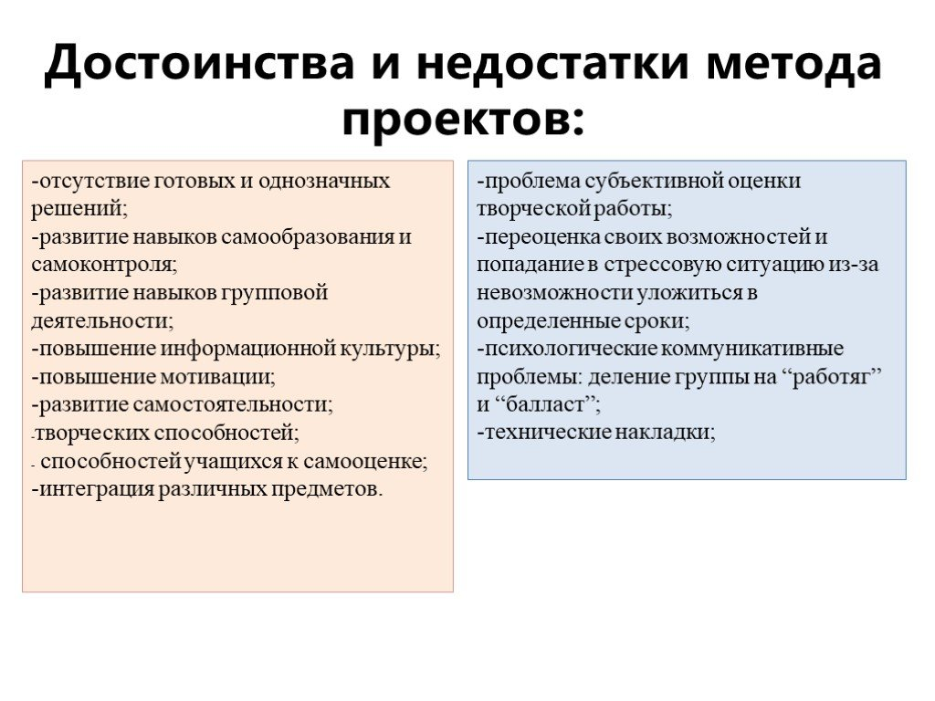

Slide 47
Воспитательный потенциал текстов
Чтение текстов на иностранном языке предоставляет огромные воспитательные возможности, если "иностранный язык используется как средство для приобщения учащихся к духовной культуре других народов, если он выступает как способ познания действительности, как способ самопознания и самовыражения личности в процессе обучения” (И.Л. Бим).
Учебные тексты помогают формировать мировоззрение ученика, его нравственный облик, так как проблемы, отраженные в текстах, затрагивают вопросы отношения и поведения ребенка в той или иной жизненной ситуации.

Slide 48


Slide 49
Вывод
Таким образом, можно сделать вывод о том, что при обучении иностранному языку существуют безграничные воспитательные возможности, так как иностранный язык способствует приобщению учеников к истории, культуре и традициям не только своего государства, но и других стран. В процессе коммуникации иностранный язык является одним из способов самопознания и самовыражения личности. Относясь к гуманитарным предметам, иностранный язык формирует у учащихся нравственные качества, патриотизм, культуру личности и культуру межнациональных отношений.

Slide 50


